Slide 1

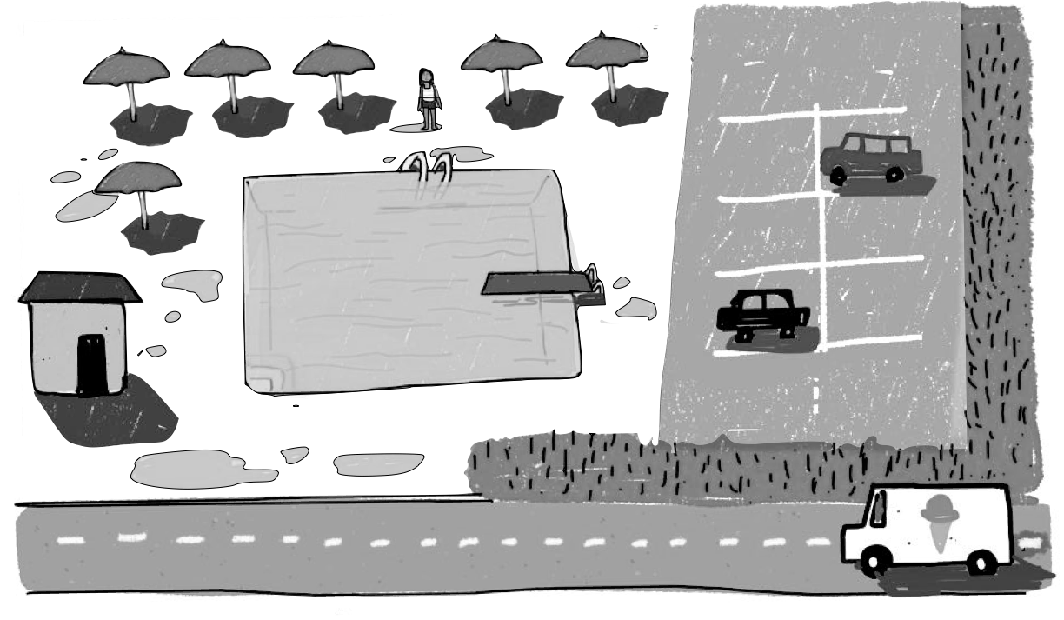
Encuentra el mejor camino
para Keya.
How could you walk barefoot across hot pavement without burning your feet?

